Slide 1
Erasmus+
wspaniała przygoda poprzez naukę i doświadczenie

Slide 2


Czym jest Erasmus+?
-Erasmus+ to program Unii Europejskiej wspierający edukację, szkolenia, młodzież i sport w Europie.
-Umożliwia wyjazdy zagraniczne w celach nauki, pracy, wolontariatu czy wymiany młodzieży.
-Obejmuje uczniów, studentów, nauczycieli, trenerów, organizacje i instytucje edukacyjne.
-Celem programu jest rozwijanie kompetencji, zdobywanie doświadczeń międzynarodowych i promowanie wartości europejskich.

Slide 3
Dlaczego powstał Erasmus+?
UE stworzyła Erasmus+, by:
wspierać mobilność młodych ludzi,
zwiększać jakość edukacji i szkoleń,
budować poczucie wspólnej tożsamości europejskiej,
wspierać zatrudnialność i integrację społeczną.
Ciekawe statystyki:
Program działa od 1987 roku (jako Erasmus, od 2014 – Erasmus+).
Do tej pory wzięło w nim udział ponad 13 milionów osób.
W samej edycji 2021–2027 budżet programu to ponad 26 miliardów euro.
Rocznie korzysta z niego ok. 600 000 studentów i uczniów.

Slide 4
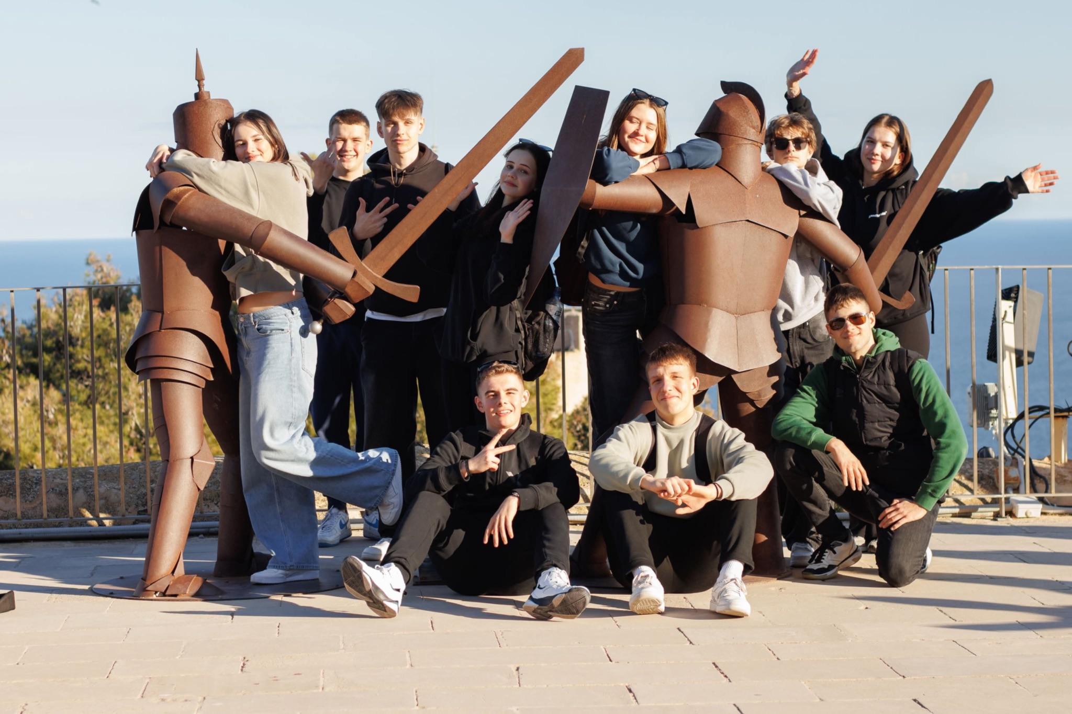
Życie ucznia na Erasmusie
Czy wyobrażaliście sobie kiedyś, jak wygląda nauka w szkole w innym kraju?
Podczas Erasmusa to możliwe! Rano uczestniczyć w zajęciach razem z uczniami z różnych państw
Wspólnie tworzycie projekty, bierzecie udział w warsztatach i poznajecie inne sposoby nauczania.
Popołudniami – wycieczki, spotkania integracyjne i czas na odkrywanie nowego miasta.
A wieczorem? Kolacja z rodziną goszczącą, rozmowy po angielsku i mnóstwo śmiechu!

Slide 5
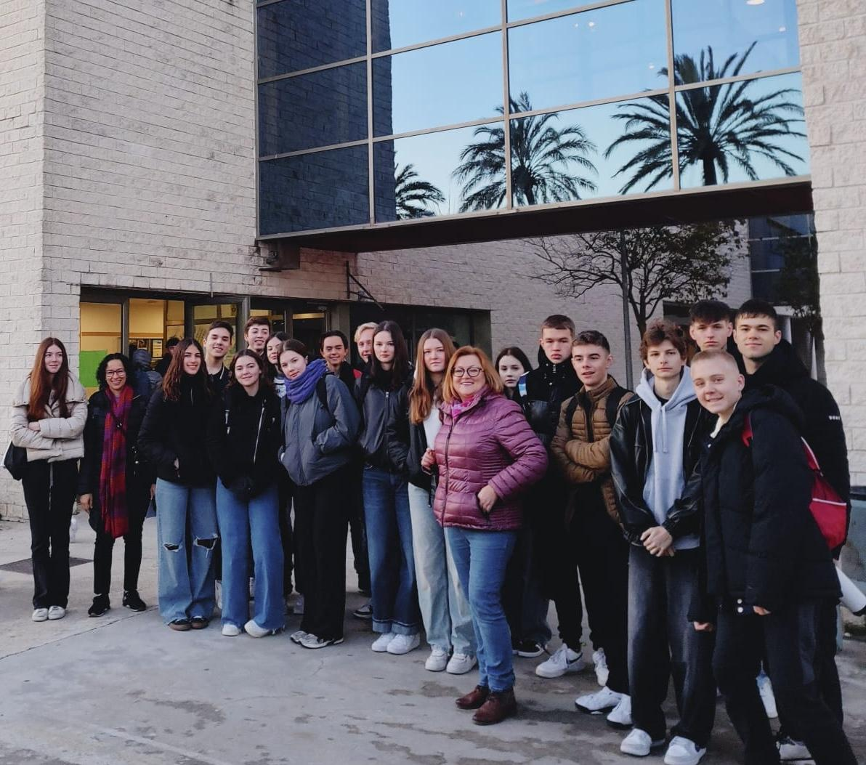
Podczas wymiany mieszkacie u rodzin goszczących lub w internacie razem z innymi uczniami.
Macie okazję zobaczyć, jak wygląda codzienne życie w innym kraju – co jedzą, jak spędzają czas, jakie mają zwyczaje.
Często wspólnie jecie posiłki, rozmawiacie po angielsku i uczycie się od siebie nawzajem.
Wieczorami odbywają się spotkania, wspólne gotowanie lub zwiedzanie i poznawanie kultury kraju.
Każdy dzień przynosi coś nowego i uczy otwartości na świat i ludzi.

Slide 6

Podróże I Kultura
Dzięki Erasmusowi, masz możliwość zwiedzenia miejsc w innych krajach, których nigdy w życiu nie widziałeś. Odbywa się to kompletnie za darmo w ramach projektu Unii Europejskiej. Erasmus daje niepowtarzalną szansę zobaczenia danego kraju z perspektywy osób tam mieszkających, oraz za ich pomocą lepszego poznania kultury i zwyczajów.

Slide 7

Poznawanie Kultury
Dzięki projektowi Erasmus+ masz kontakt z lokalnymi mieszkańcami regionu dzięki czemu lepiej poznajesz wszelkie niuanse kulturowe i nieoczywiste mniej znane zwyczaje, lub święta. Jeżeli mieszkasz w domu u hosta masz możliwość zobaczyć z pierwszej ręki jak wygląda życie rodzine oraz hierarhie w danym kraju.

Slide 8

Komunikacja i praca w grupie
Jak Erasmus rozwija umiejętności komunikacji i pracy zespołowej?
Podczas projektu uczysz się dogadywać z ludźmi z różnych krajów, przełamiesz barierę językową i nabierzesz pewności w rozmowie – nie tylko po angielsku!
Wspólne zadania i wyjazdy pokazują, jak ważna jest współpraca, dzielenie się pomysłami i wzajemna pomoc, żeby razem osiągnąć cel.

Slide 9
Nowi Koledzy i Koleżanki
Międzynarodowe znajomości - jak to wygląda naprawdę?
Jednym z najpiękniejszych aspektów Erasmusa są ludzie, których się poznaje. To nie tylko znajomi z zajęć, ale osoby, z którymi dzieli się codzienne życie, podróże i wspólne chwile.
Takie relacje często stają się wyjątkowe – powstają w atmosferze otwartości i wspólnych przeżyć. Wielu uczestników mówi, że właśnie te przyjaźnie zostają na długo.
Dlatego mówi się, że Erasmus to nie tylko nauka czy podróż – to ludzie, których się spotyka. I naprawdę warto, bo te znajomości potrafią zmienić sposób, w jaki patrzymy na świat… i na siebie.

Slide 10

Nauka języków w praktyce
Jak erasmus+ wpływa na rozwój umiejętności językowych?
Poprzez potrzebę używania języka obcego cały czas rozwiniesz swoją płynność mówienia w nim oraz pewność siebie w posługiwaniu się nim. Erasmus+ pomoże ci rozwinąć nie tylko umiejętności w posługiwaniu się angielskim ale również umiejętność obsługi 2 języka którym posługują się ludzie w kraju wymiany.

Slide 11

Korzyści z Erasmusa- rozwój osobisty
Rozwój osobisty dzieki Erasmusowi
Udział w programie Erasmus+ uczy samodzielności i odpowiedzialności. Wyjazd rozwija pewność siebie poprzez podejmowanie decyzji i stawianie czoła wyzwaniom. Życie w obcym środowisku kształtuje elastyczność oraz odporność na stres i pozwala lepiej przystosowywać się do różnych sytuacji i kultur. To doświadczenie poszerza horyzonty, pozwala poznawać nowe perspektywy i style życia, a także rozwija dojrzałość i samodzielne myślenie.
Udział w programie Erasmus+ uczy samodzielności i odpowiedzialności. Wyjazd rozwija pewność siebie poprzez podejmowanie decyzji i stawianie czoła wyzwaniom. Życie w obcym środowisku kształtuje elastyczność oraz odporność na stres i pozwala lepiej przystosowywać się do różnych sytuacji i kultur. To doświadczenie poszerza horyzonty, pozwala poznawać nowe perspektywy i style życia, a także rozwija dojrzałość i samodzielne myślenie.

Slide 12
Umiejętności społeczne i komunikacyjne
Program Erasmus+ rozwija umiejętność pracy w zespole i komunikacji z osobami z różnych krajów i kultur. Uczestnicy uczą się empatii, otwartości oraz zrozumienia różnych punktów widzenia. Wspólne projekty i życie w międzynarodowej społeczności uczą także praktycznego rozwiązywania problemów oraz budowania relacji, które są przydatne zarówno w życiu osobistym, jak i zawodowym.

